Slide 1
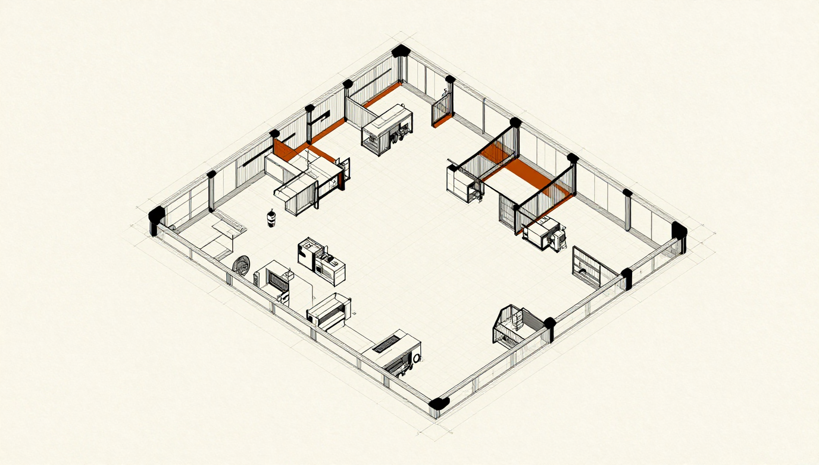
GABARIT ° RÉSEAU D'ATELIERS PARTAGÉS
2026
SOUTENANCE M2 EEMI · NEXT.JS · REACT NATIVE · DOCKER

Slide 2
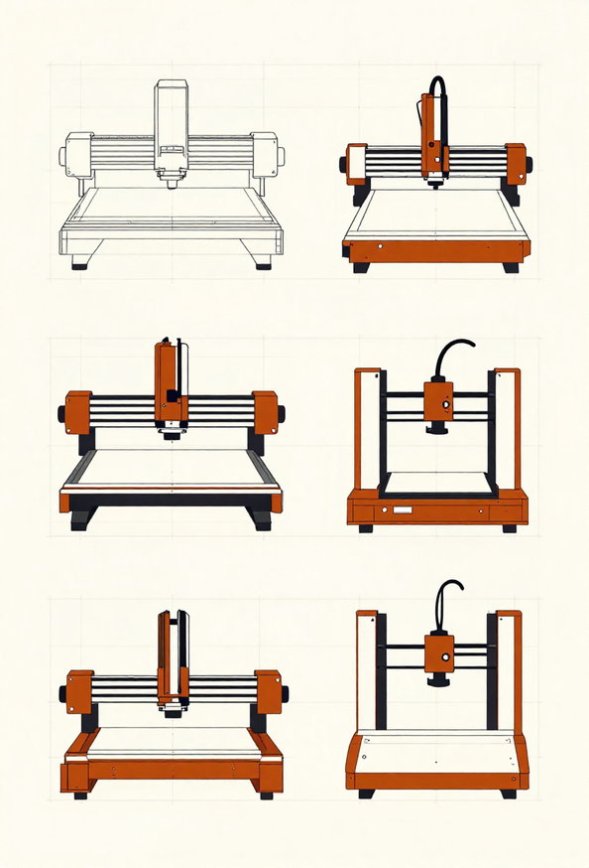
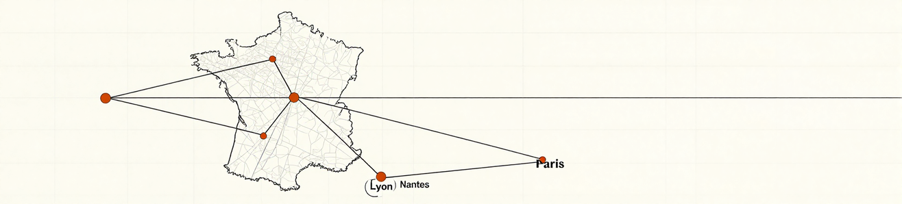
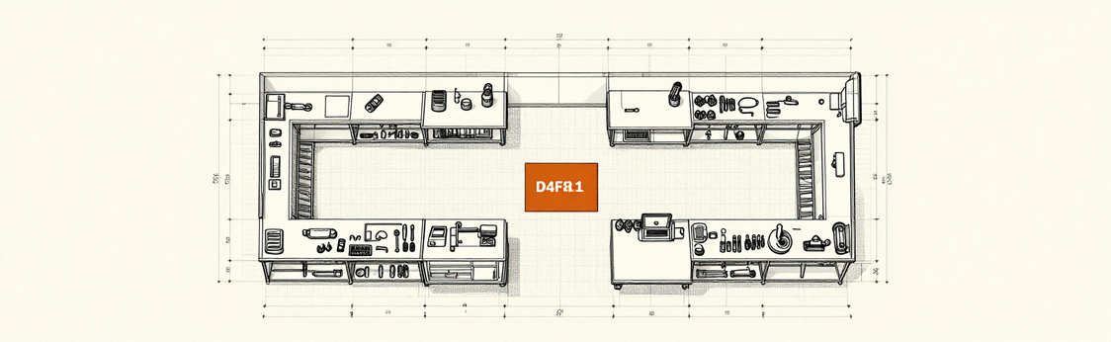
GABARIT — RÉSEAU D'ATELIERS PARTAGÉS
SOUTENANCE M2 EEMI · 2026
02
LE PRODUIT↘
— Habilitation
— Crédits
— Réservation de créneau
— Arrivée par QR code
ATELIERS
PARIS · LYON · NANTES
SANS ACHETER LE PARC
FIL-ROUGE-NEXT.VERCEL.APP · NEXT.JS · REACT NATIVE · DOCKER

Slide 3
GABARIT — PRODUIT
PRODUIT · PARCOURS MEMBRE
2026
PARCOURS
MEMBRE↘
01 · S'INSCRIRE
02 · ÊTRE HABILITÉ
03 · RÉSERVER
04 · ARRIVER
Compte
Onboarding : profil + atelier
Demande par famille de machines
Validée par un admin
Machine · jour · créneau
Crédits débités
Scan du QR sur l'app
Arrivée enregistrée
WEB : ÉTAPES 1 À 3 · MOBILE : RÉSERVATIONS + ÉTAPE 4

Slide 4
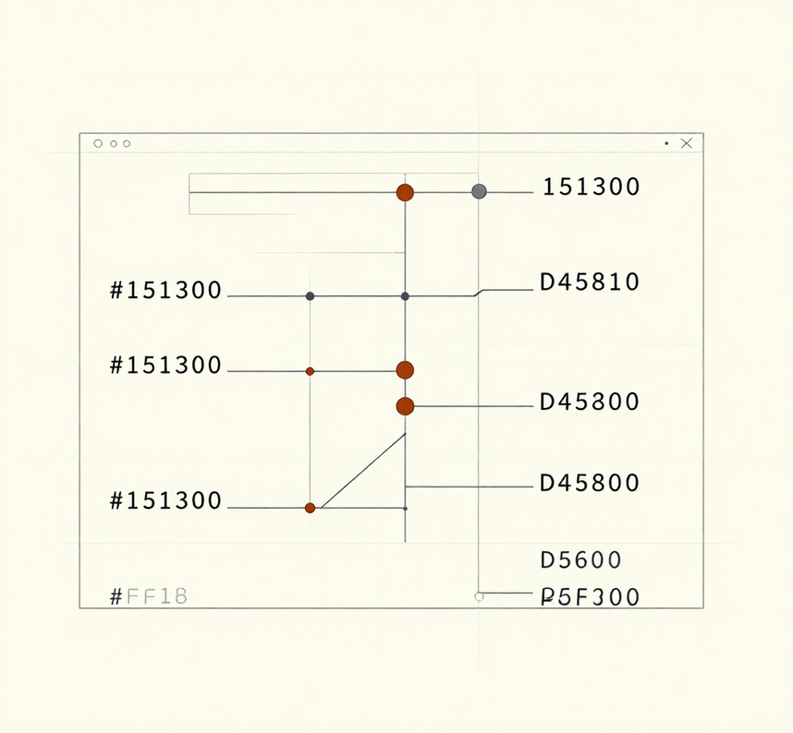
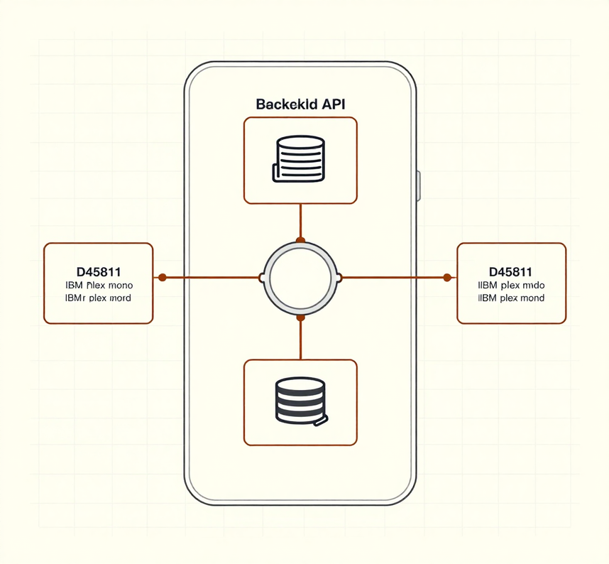
GABARIT — M2 EEMI
ARCHITECTURE GLOBALE
2026
DEUX CLIENTS,
UN BACKEND
PARTAGÉ
ARCHITECTURE
GLOBALE↘
— Supabase
— Postgres + Auth
— RLS
— Fonctions SQL
CLIENT WEB
NEXT.JS
CLIENT MOBILE — EXPO · BACKEND — SUPABASE

Slide 5
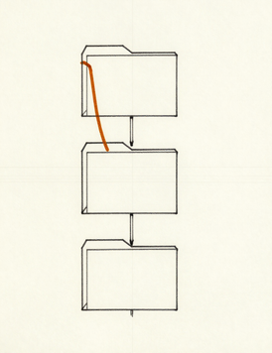
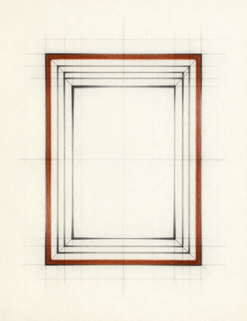
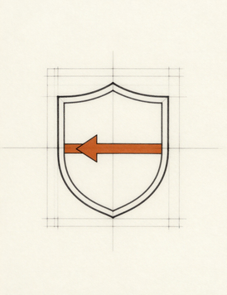
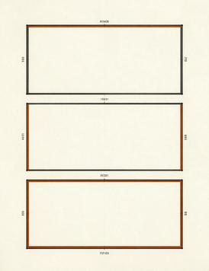
GABARIT — M2 EEMI
NEXT.JS · ARCHITECTURE · APP ROUTER
2026
NEXT.JS
SITE
ROUTE GROUPS
LAYOUTS DÉDIÉS
(marketing) · (auth) · (onboarding)
(app) · (admin)
Un layout par espace
Layout imbriqué : paramètres
GARDES D'ACCÈS
SÉPARATION DES ESPACES
proxy.ts
requireViewer · requireAdmin
Vitrine · Membre · Admin
Bilingue FR / EN
NEXT.JS 16 · APP ROUTER

Slide 6
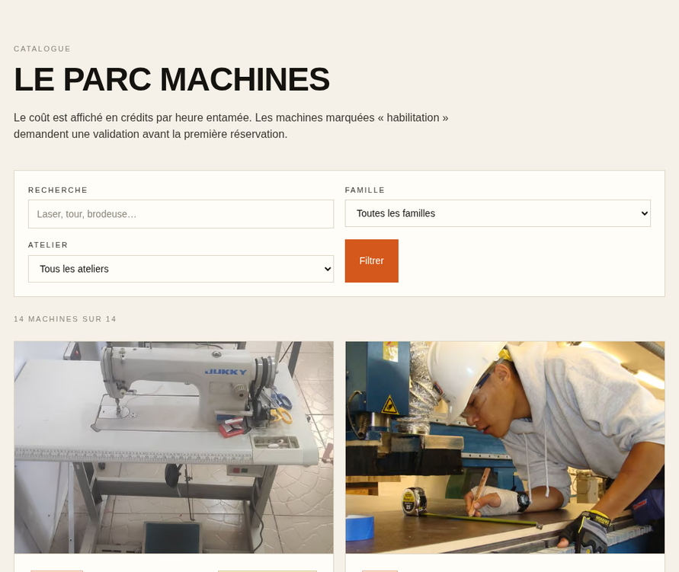
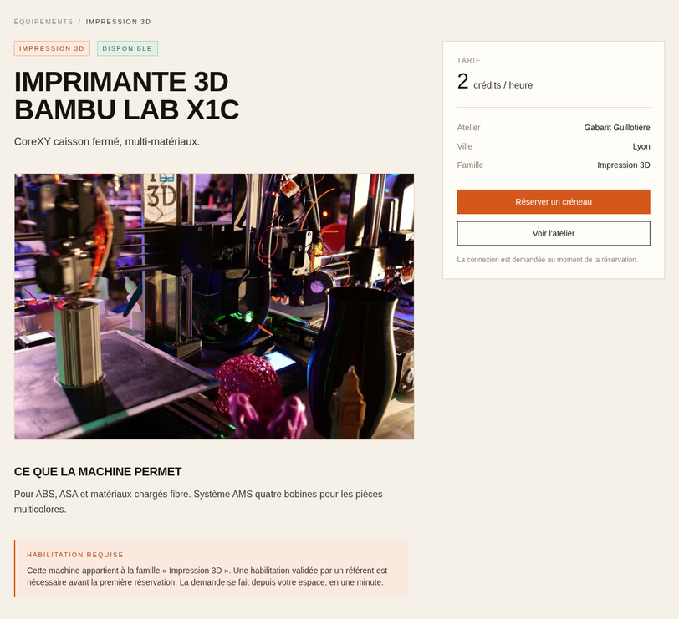
GABARIT — NEXT.JS
NEXT.JS · LE SITE
2026
CATALOGUE,
FICHE MACHINE,
RÉSERVATION
LE SITE
EN IMAGES↘
— Filtres dans l'URL
— Tarif en crédits
— Habilitation requise
— FR / EN
VITRINE
PUBLIQUE
FIL-ROUGE-NEXT.VERCEL.APP · CAPTURES DU SITE

Slide 7
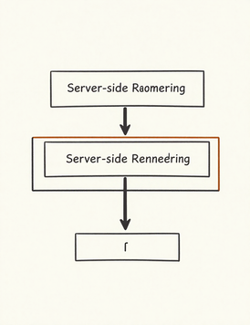
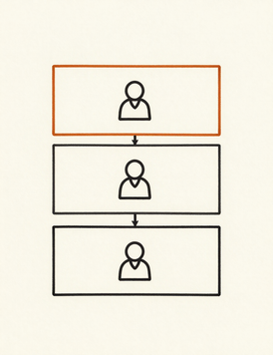
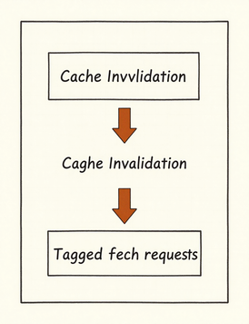

GABARIT — M2 EEMI
NEXT.JS — CHOIX TECHNIQUES
2026
CHOIX
TECHNIQUES
SERVER-FIRST
SÉCURITÉ — 3 COUCHES
Server Components par défaut
Client seulement si interactif
proxy.ts → layouts → RLS
Server Actions + zod
CACHE MAÎTRISÉ
COMPROMIS RETENUS
« use cache » + tags
updateTag() depuis l'admin
Réservation en SQL
Contrainte GiST
DÉPLOYÉ SUR VERCEL

Slide 8
GABARIT — NEXT.JS
NEXT.JS · PARCOURS TECHNIQUE
2026
RÉSERVER,
DU CLIC À LA BASE
01 · URL
02 · SERVER ACTION
03 · POSTGRES
04 · RÉSULTAT
/reserver/[slug]
Jour → créneau → récap
État dans l'URL
(searchParams)
createBookingAction
Session vérifiée
Validation zod
rpc book_machine()
Habilitation · solde
Chevauchement
Crédits débités
Revalidation
Redirection
UNE SEULE TRANSACTION · ERREURS TRADUITES FR / EN

Slide 9
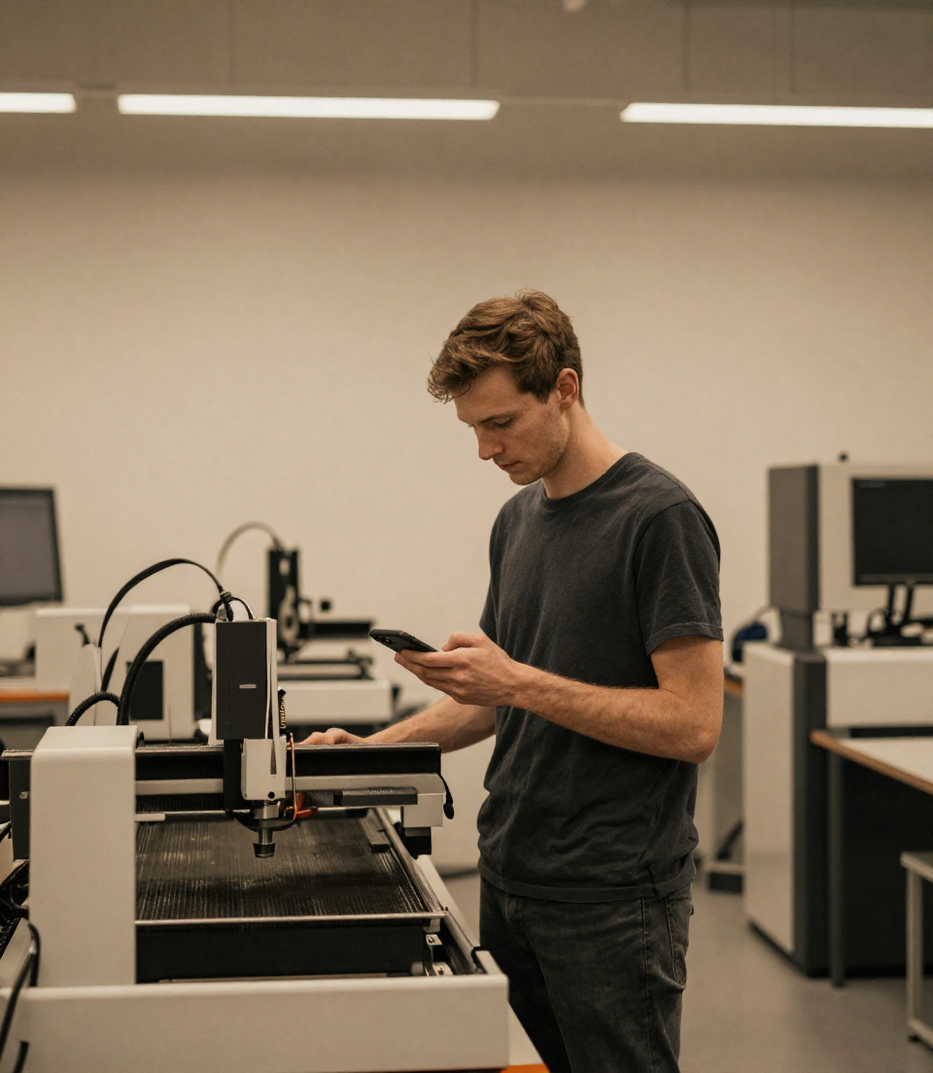
GABARIT — RÉSEAU D'ATELIERS
2026
MOBILE
POURQUOI
UNE APP
— Site : usage au bureau
— App : usage sur place
— Même backend Supabase
— Expo Go · téléphone réel
EXPO · QR CODE · GÉOLOCALISATION
09 / 16

Slide 10
GABARIT — MOBILE
MOBILE · LES ÉCRANS
2026
L'APP EN
4 ÉCRANS↘
ACCUEIL
MACHINES
ARRIVÉE
RÉSERVATIONS · PROFIL
Solde · prochaine séance
Carte des ateliers
Filtre par famille
Réserver un créneau
Scanner le QR
Dernières arrivées
À venir · annuler
Habilitations · solde
EXPO ROUTER · ONGLETS (TABS)

Slide 11
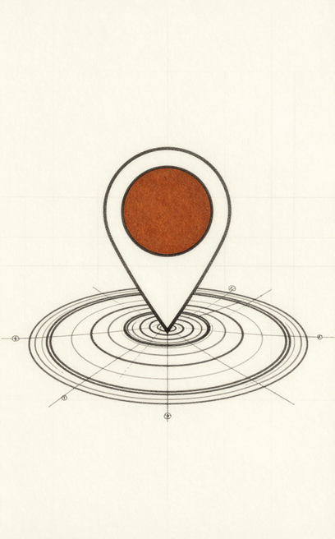
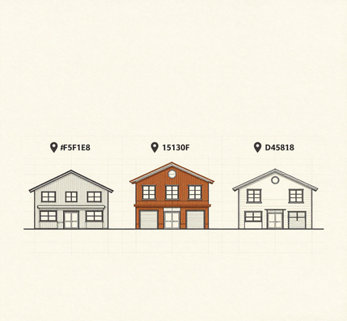
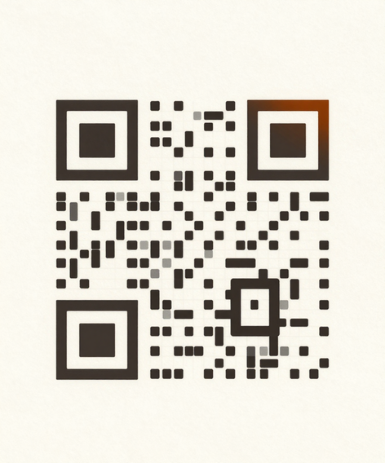
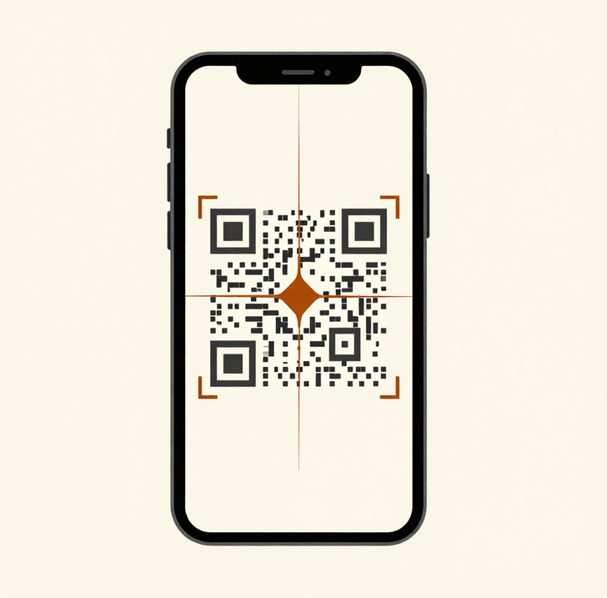
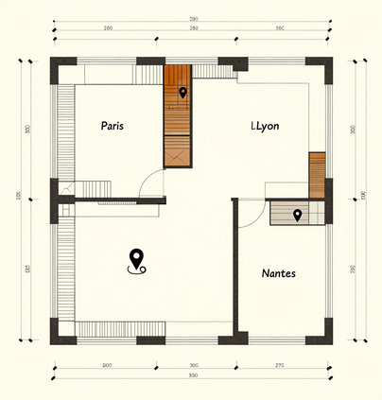
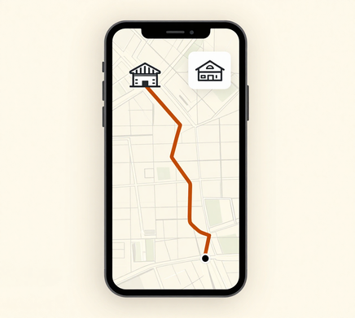
GABARIT — MOBILE
2026
Scan QR → serveur → arrivée
Carte · distance · rayon 300 m
ATELIERS
PERMISSIONS
SCAN
ITINÉRAIRE
NATIF↘
ARRIVÉE
QR CODE & GÉOLOCALISATION
M2 EEMI

Slide 12
GABARIT — MOBILE
MOBILE · PARCOURS TECHNIQUE
2026
SCAN QR
PAS À PAS↘
01 · LECTURE
02 · POSITION
03 · POSTGRES
04 · FEEDBACK
expo-camera
QR → slug machine
Double scan bloqué
expo-location
Si autorisée
Sinon : scan sans distance
check_in_with_code()
Réservation en cours
Distance ≤ 300 m
Arrivée enregistrée
ou erreur claire
ERREURS : CODE INCONNU · AUCUNE RÉSERVATION · DÉJÀ ENREGISTRÉE · TROP LOIN

Slide 13
GABARIT — DOCKER
IMAGE NEXT.JS MULTI-ÉTAPES
13 / 16
DOCKER↘
01 · DEPS
npm ci
02 · BUILDER
next build
03 · RUNNER
node server.js
Secrets
— Variables injectées au build
— Secret BuildKit
— Aucun .env dans l'image
Exécution
— node:22-alpine · 245 Mo
— Non-root · healthcheck
— ./docker.sh
./DOCKER.SH

Slide 14

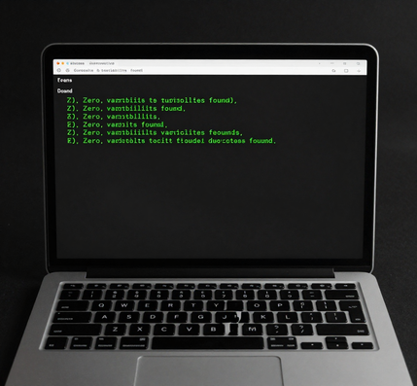
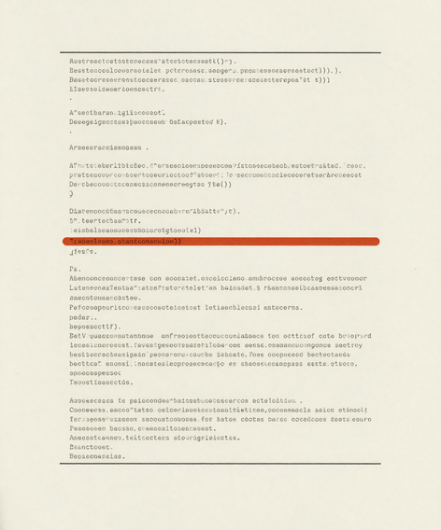
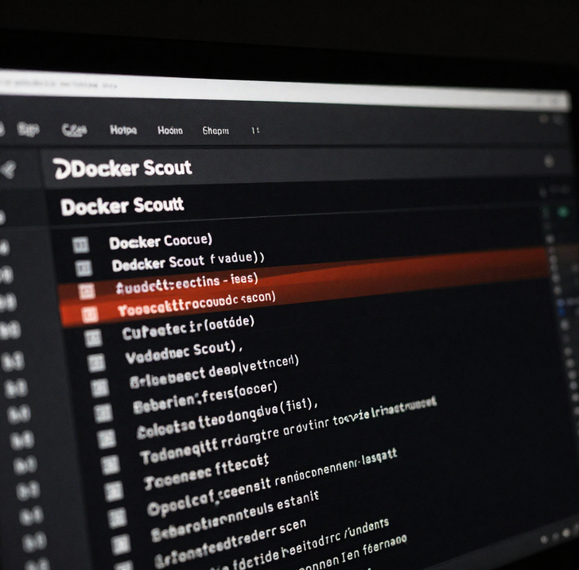

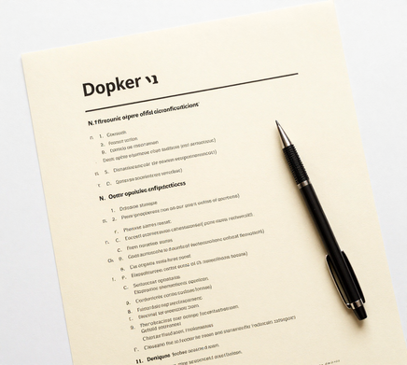
GABARIT — SOUTENANCE M2 EEMI
2026
next · sharp · zlib corrigés
npm et yarn retirés de l'image
SCORE C → B
NON-ROOT
AVANT 1C · 2H
3 CORRECTIFS
SCOUT↘
APRÈS 0C · 0H
DOCKER SCOUT — SCAN & CORRECTIONS
./DOCKER.SH SCAN

Slide 15


GABARIT — SOUTENANCE M2 EEMI
USAGE DE L'IA
15 / 16
USAGE DE L'IA
CONFIÉ
— SQUELETTE
— COMPOSANTS, SQL
— DOCKERFILE, DOCS
J’AI VÉRIFIÉ :
— BUILD · LINT
— PARCOURS WEB + MOBILE
— SCAN SCOUT RÉEL
— TÉLÉPHONE RÉEL
CORRIGÉ
— CRÉNEAUX OCCUPÉS (RLS)
— ENV_FILE INUTILE
RESPONSABILITÉ NON DÉLÉGABLE

Slide 16
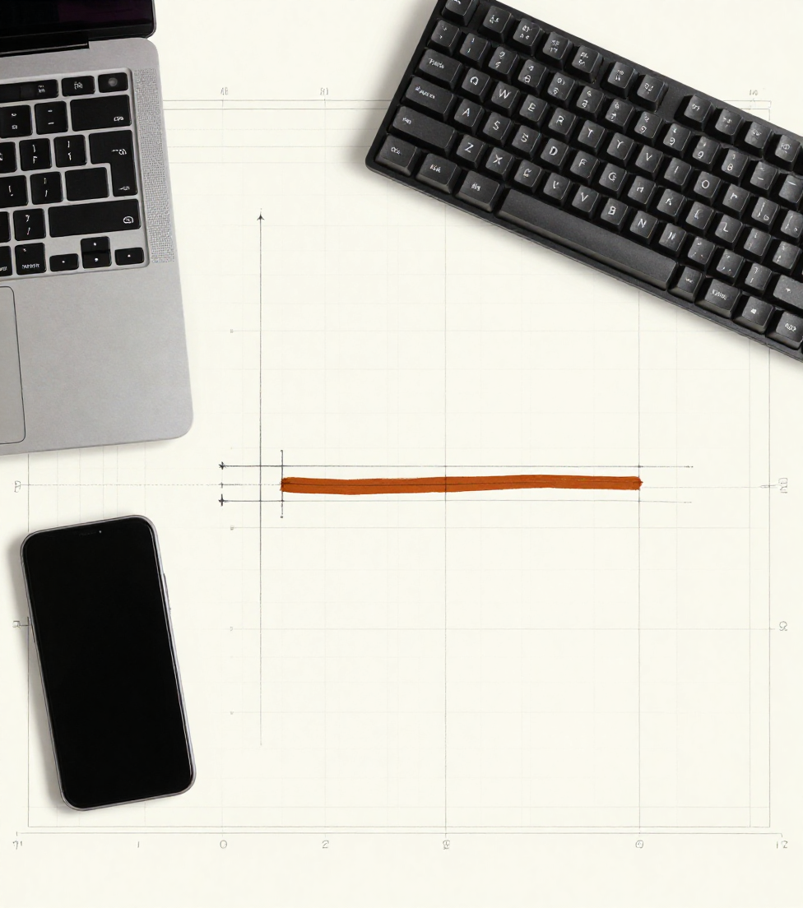
GABARIT — RÉSEAU D'ATELIERS PARTAGÉS
SOUTENANCE M2 EEMI · 2026
LIVE CODING &
QUESTIONS
DÉMONSTRATION LIVE · QUESTIONS
DÉMO WEB — DÉMO MOBILE — DÉMO DOCKER — LIVE CODING
16 / 16

